Slide 1
Consignes de radioprotection aux autres professionnels
Vous faites une radiographie à l’urgence à un patient. Avant d’exposer que devez-vous faire pour assurer la protection des autres professionnels?
Aviser que vous aller exposer.
Demander de s’éloigner si une personne est proche.
Et si le professionnel doit demeurer près du patient?
Lui fournir un tablier plombé avec cache thyroïde.

Slide 2
Consignes de radioprotection aux autres professionnels
Lors d’un examen radiologique, personne ne doit demeurer dans la salle d’examen sauf si nécessaire.
Exemples:
Un parent peut demeurer près de son jeune enfant au besoin. Lui fournir un tablier plombé avec cache thyroïde et si c’est la mère, s’assurer qu’il n’y a pas de possibilité de grossesse.
Un professionnel peut demeurer près d’un patient pour assurer la contention si nécessaire.

Slide 3
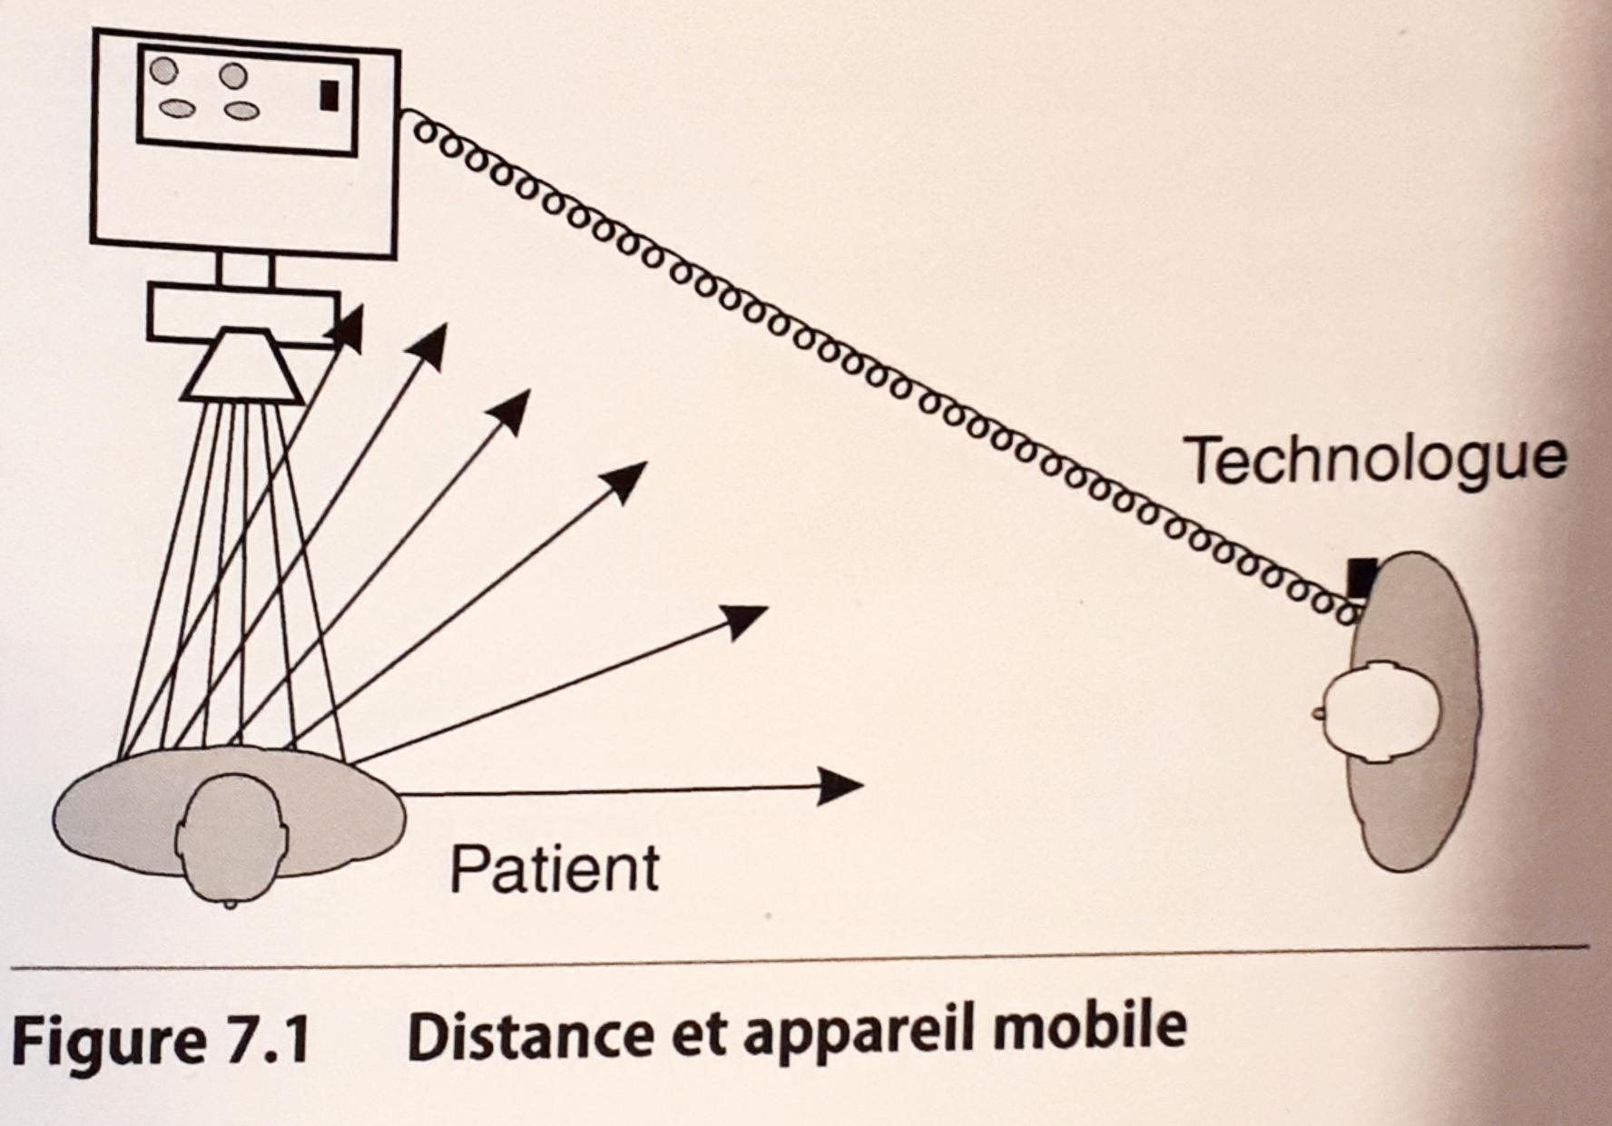
Réduction de l’exposition au personnel
« On peut utiliser l’effet de la distance avec l’appareil mobile en se tenant le plus loin possible du patient. Cependant, à distance égale, il est préférable de se placer à 90° du rayon central (…). Ainsi, le technologue est soumis à une dose d’exposition réduite parce que, en radiodiagnostic, les rayons diffusés sont moins intenses et moins énergétiques que ceux qui sont rétrodiffusés. » (GIGUÈRE et JOLY, 2015)
Source: GIGUÈRE, J.-Y. et L. JOLY. La radioprotection en radiodiagnostic, 4e édition, Centre collégial de développement de matériel didactique, 2015

Slide 4
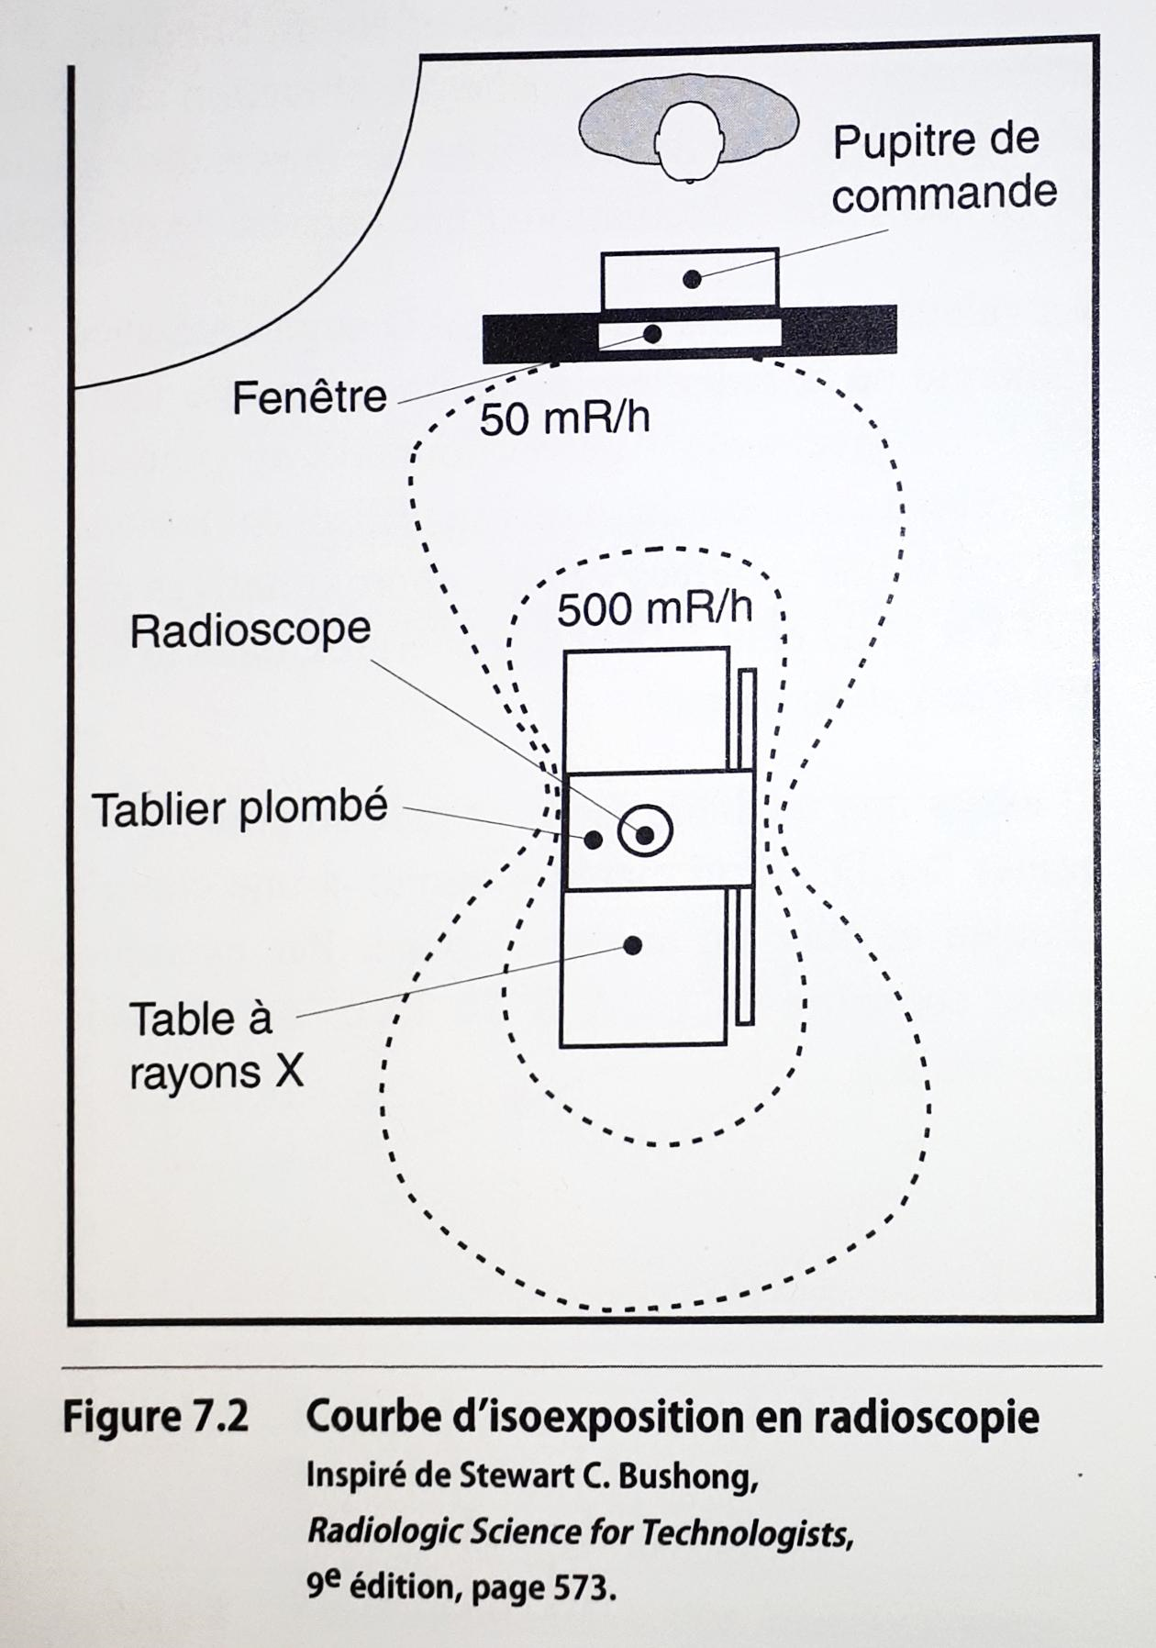
Réduction de l’exposition au personnel
« … Dans la salle d’examen, le fait de s’éloigner de quelques pas du radioscope réduit considérablement la dose d’exposition. (…) on voit qu’il est préférable de se placer au niveau du centre de la table, où se trouve le petit rideau plombé. » (GIGUÈRE et JOLY, 2015)
Source: GIGUÈRE, J.-Y. et L. JOLY. La radioprotection en radiodiagnostic, 4e édition, Centre collégial de développement de matériel didactique, 2015

